Slide 2

교재 소개
도서명 : 난생처음 컴퓨팅 사고 with 파이썬
ISBN : 979-11-5664-521-4 93000
저자 : 김명호
출판사 : 한빛아카데미㈜
페이지 : 460p
정가 : 23,000원
예제소스 다운로드 :
http://www.hanbit.co.kr/src/4521

Slide 3
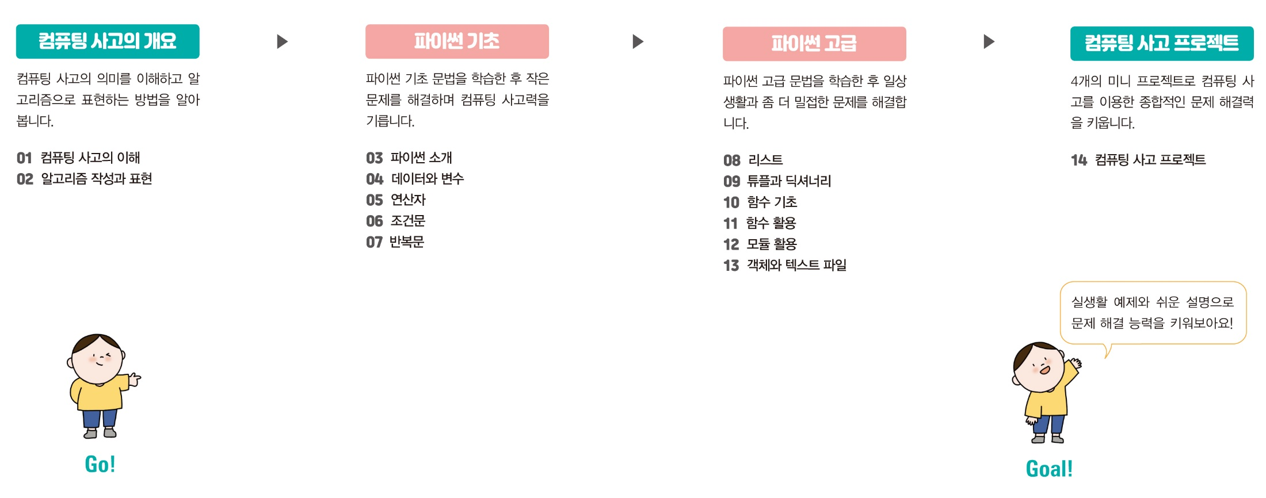
학습 로드맵
▶
▶
▼

Slide 4
교재 특징
컴퓨팅 사고와 알고리즘 소개
실생활 사례를 통해 컴퓨팅 사고의 개념과 알고리즘 적용 방법을 자연스럽게 이해할 수 있습니다.
파이썬 코딩을 통한 문제 해결력 향상
파이썬을 단계적으로 학습하면서 간단한 문제부터 실전 예제까지 풀어봅니다. 풍성한 예제와 재미있는 삽화로 <프로그래밍 실력>과 <문제해결력>을 키울 수 있습니다.
컴퓨팅 사고 프로젝트로 총정리
[문제파악] - [알고리즘 작성] - [파이썬 프로그래밍]으로 구성된 4개의 미니 프로젝트로 컴퓨팅 사고력을 종합적으로 연습할 수 있습니다.

Slide 5
강의계획표
주 | 해당 장 | 주제
1 | 01장 | 컴퓨팅 사고와 문제 해결 : 컴퓨팅 사고 개념과 기법, 소프트웨어 개발 과정
2 | 02장 | 알고리즘 작성과 표현 : 알고리즘 설계, 알고리즘 작성 예, 알고리즘 표현
3 | 03장 | 파이썬 첫걸음 : 파이썬 설치, 첫 프로그래밍, 컴파일러와 인터프리터
4 | 04장 | 데이터와 변수 : 자료형, 형 변환, 변수 선언과 초기화, 변수명 규칙, 변수의 활용
5 | 05장 | 연산자 : 산술/비교/할당/논리 연산자, 조건식
6 | 06장 | 조건문 : if 문, if~else 문, if~elif 문, 중첩 조건문
7 | 07장 | 반복문 : for 문, while 문, 무한 반복, 조건 반복
8 | 중간고사
9 | 08장 | 리스트 : 리스트 조회/연결, 아이템 삽입/삭제, 리스트 정렬/순서뒤집기/슬라이싱
10 | 09장 | 튜플과 딕셔너리 : 튜플 조회/결합/정렬/슬라이싱, 딕셔너리 조회/추가/수정/삭제
11 | 10장 | 함수 기초 : 함수 개념, 함수 정의, 함수 호출
12 | 11장 | 함수 활용 : 전역변수와 지역변수, 매개변수와 인수, 데이터 반환, 중첩함수, 재귀함수
13 | 12장 | 모듈 활용 : 모듈 제작과 사용, 모듈 활용, 외부 모듈(math, random, time 모듈)
14 | 13장 | 객체와 텍스트 파일 : 클래스와 객체, 파일 열기/쓰기&읽기/닫기
15 | 14장 | 컴퓨팅 사고 프로젝트 : 문자 요금 계산, 텃밭 구역 나누기, 암호 프로그램, 선수 연령 파악하기
16 | 기말고사

